Slide 1
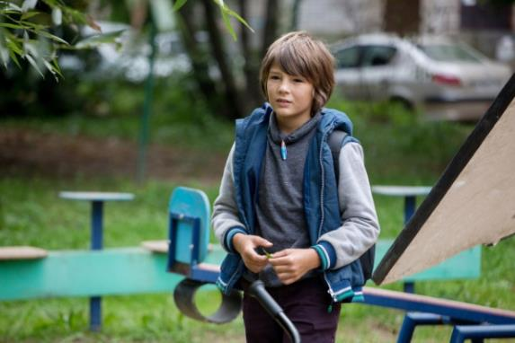
Киноурок по фильму «Ванька адмирал»
Духовно-нравственные и моральные понятия:
Способность совершить подвиг, выйти за рамки собственных возможностей (физических, психических, духовных), проявить из любви к кому-то или чему-то экстраординарный поступок.
МБОУ «Средняя школа № 7 им. В.Н. Пушкарева» МО «Островский район» Псковская область

Slide 2
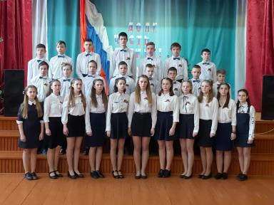
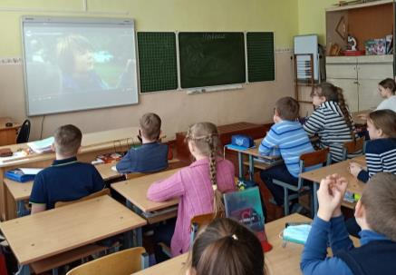
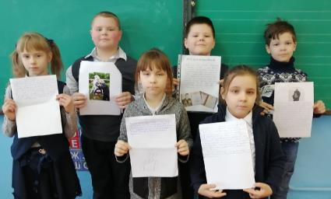
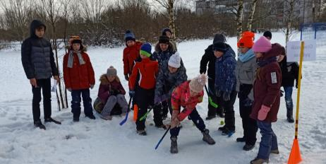
Социальная практика во 2- 10 классах
«Все зависит от нас самих»

Slide 3
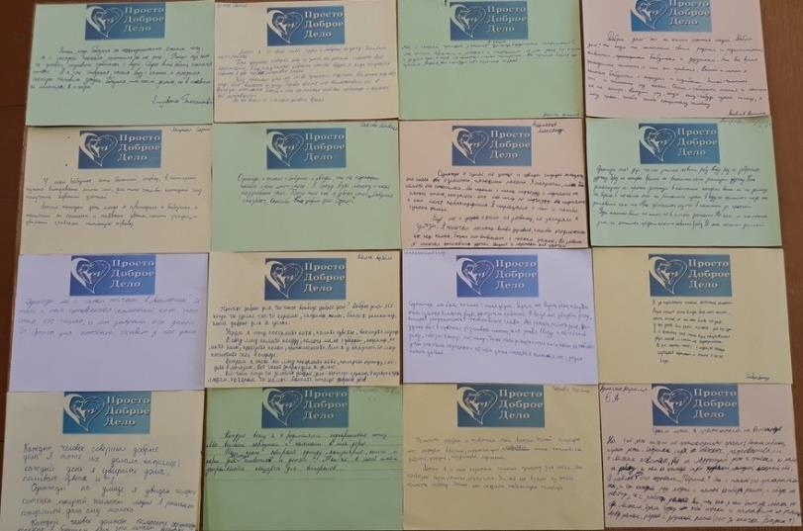
Благотворительная и волонтерская помощь
Учащиеся пятых - шестых классов вспомнили о добрых делах, которые совершили совсем недавно «Просто доброе дело» и провели «Разведку дел», выяснив кому в школе нужна помощь.

Slide 4
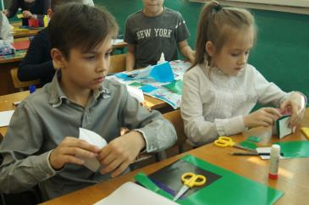
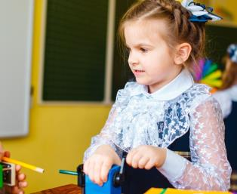
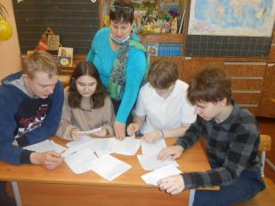
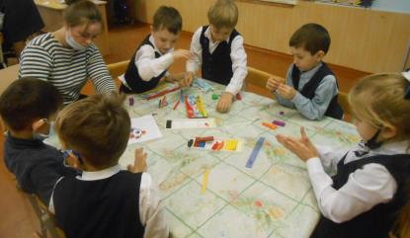
Благотворительная и волонтерская помощь
Акция «Заболела книжка»
Акция «Сломанный карандаш»
Акция «Бой двойке»
Акция «Веселая переменка»

Slide 5
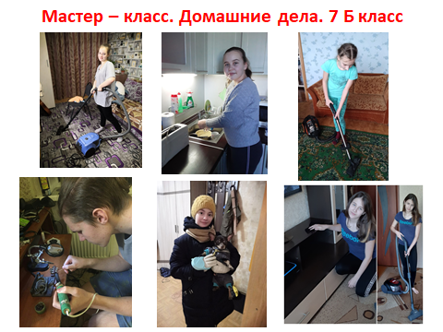
Благоустройство территорий
Благоустройство домашних территорий по субботам стало традиционным добрым делом учеников среднего и старшего звена. А вот поделиться своими секретами ребята решили на классных часах.

Slide 6
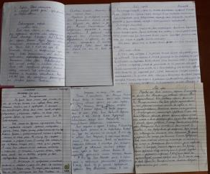
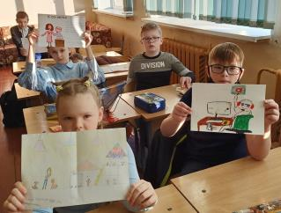
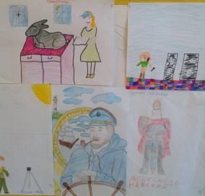
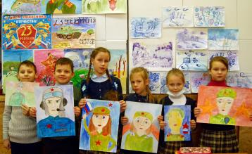
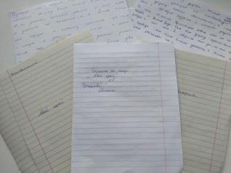
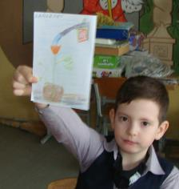
Сохранение исторического и культурного наследия
Ученики 2- 6 классов размышляли, кто для каждого из них пример для подражания и какими они сами хотят стать через несколько лет. Результатами стали творческие выставки «Мой папа - герой», «Люди героических профессий».

Slide 7
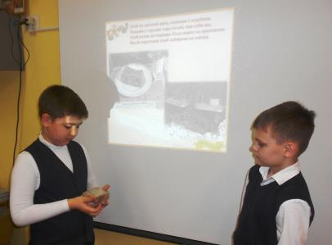
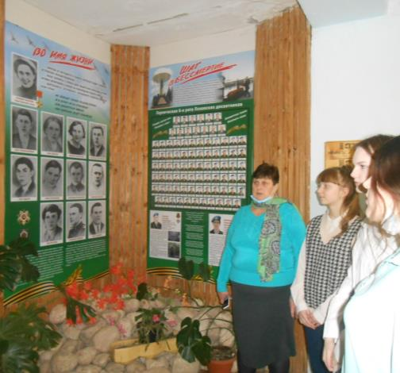
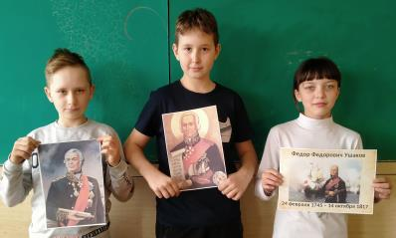
Сохранение исторического и культурного наследия
Активно принимают участие школьники в мероприятиях, посвящённых памяти подвигам людей, Защитникам Родины: Пост № 1, классные часы, минуты молчания.

Slide 8
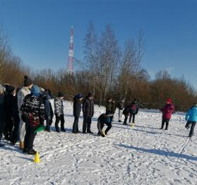
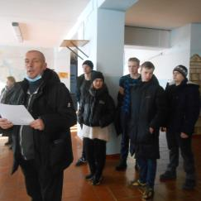
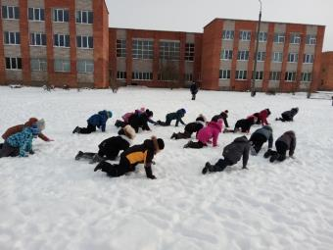
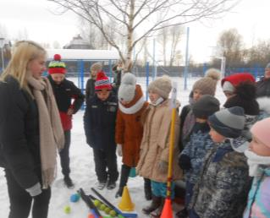
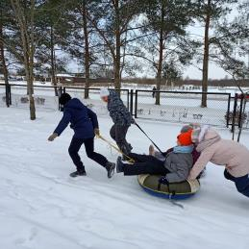
Пропаганда ЗОЖ,
развитие физкультуры
и спорта
Разработка, организация и проведение военно – спортивной игры «Зимняя зарница» объединило всех и младших, и старших, Проявить смекалку, ловкость, быстроту мог каждый. Победу одержали самые дружные.

Slide 9
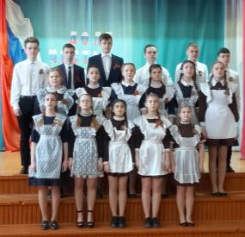
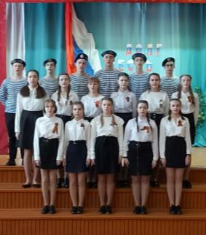
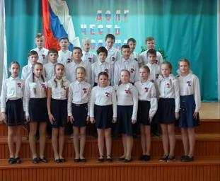
Организация досуга
В онлайн - концерте «Защитникам Отечества посвящается» приняли участие классные коллективы школы. Учащиеся начальных классов читали стихотворения, разыгрывали сценки, говорили теплые слова своим близким. Коллективы среднего и старшего звена представляли хоровые коллективы. В исполняемых песнях звучало чувство гордости за свою страну, армию, Родину.

Slide 10
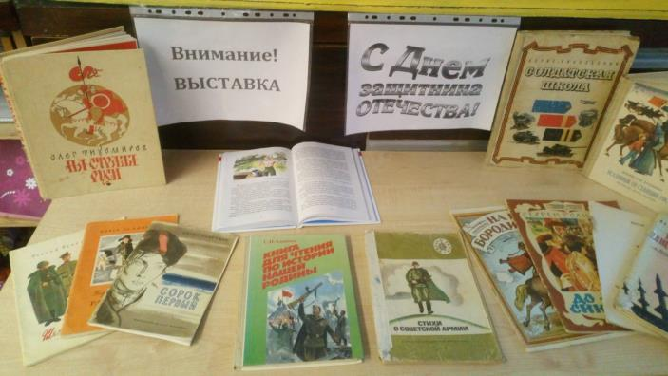
Укрепление межнациональных (межэтнических) отношений
Ученики организовали передвижную выставку книг «Герои, которые с нами рядом». Познакомили младших школьников с произведениями , посвященными временам Великой Отечественной войны. Рассмотрели такие понятия как «мужество», «героизм», « целеустремленность», «самоотверженность». Проследили, как в трудных жизненных ситуациях герои книг, люди разных национальностей , проявляли дружбу и взаимопомощь. Выставка заинтересовала многих.

Slide 11
Киноурок по фильму «Ванька адмирал» прошел для 524 учащихся школы
В проведении социальной практики - эстафете «Все зависит от нас самих» принял участие 21 классный коллектив.
Участники социальной практики действовали в тесном сотрудничестве во внеклассном взаимодействии со школьниками разных классов, с семьями учащихся, военнослужащими и ветеранами Великой Отечественной войны.
Самые активные участники получили на память календарики с символикой «Эстафета добрых дел»

